Slide 1



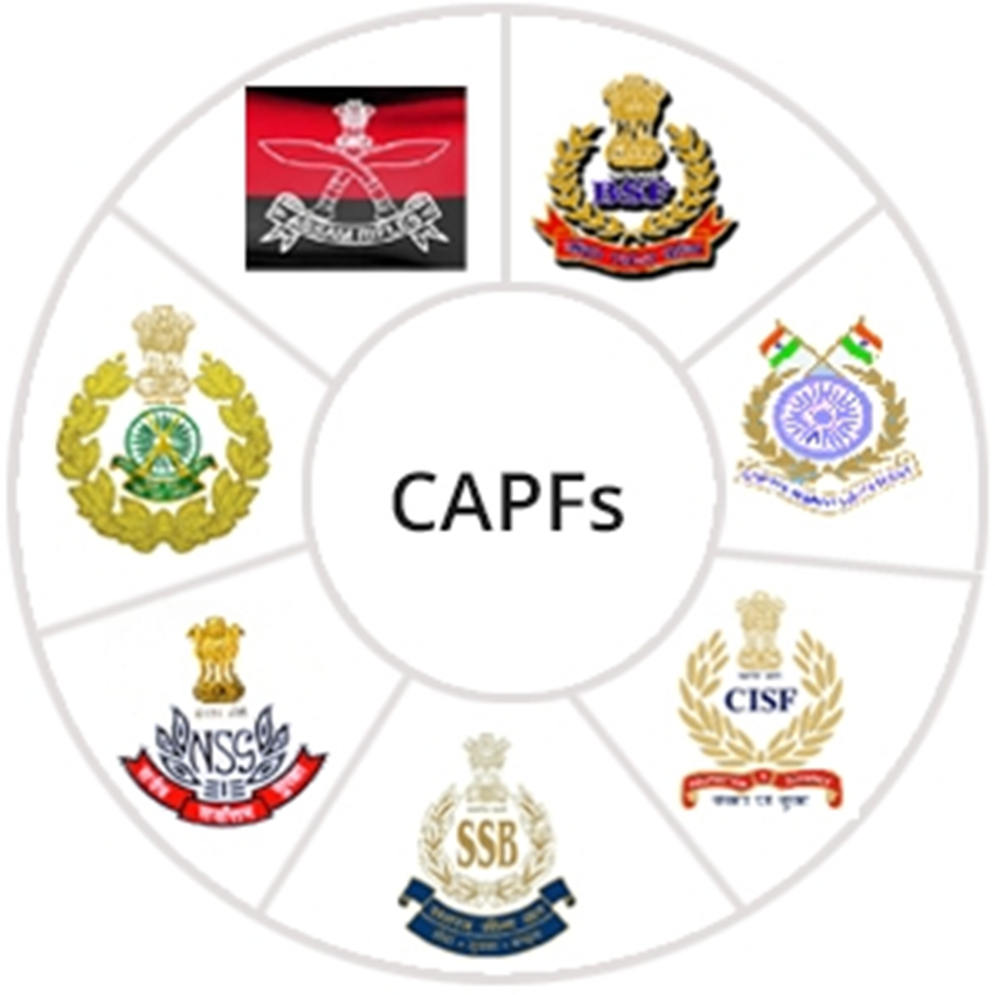
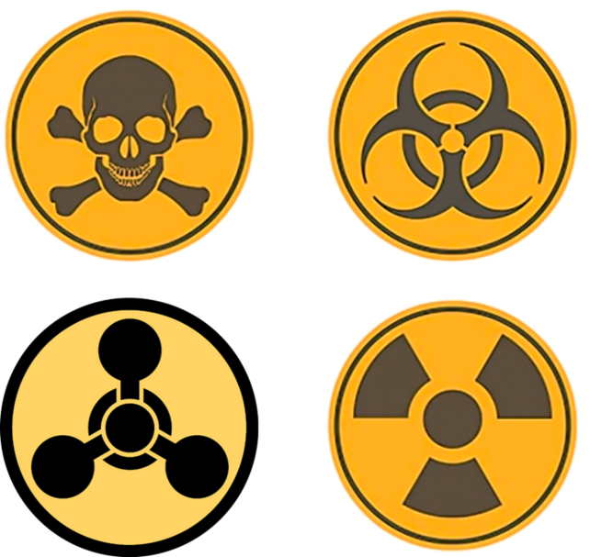
अंग्रेज़ी से हिन्दी में अनुवादित। - www.onlinedoctranslator.com
सीबीआरएन मॉड्यूल: सीएपीएफ
पाठ 01
परिभाषा और शब्दावली
निरीक्षक सुरेन्द्र कुमार पुनिया

Slide 2
उद्देश्य
इस पाठ को पूरा करने पर आप निम्नलिखित कार्य करने में सक्षम होंगे:
1
रासायनिक आपातकाल से संबंधित महत्वपूर्ण शब्दावली से परिचय
जैविक आपातकाल से संबंधित महत्वपूर्ण शब्दावली से परिचय
रेडियोलॉजिकल आपातकाल से संबंधित महत्वपूर्ण शब्दावली से परिचय
2
3

Slide 3
रासायनिक आपातकाल से संबंधित शब्दावली
प्रतिनिधि:कोई भी पदार्थ, बल, विकिरण, जीव या प्रभाव जो शरीर को प्रभावित करता है। प्रभाव लाभदायक या हानिकारक हो सकते हैं।
विषहर औषध:किसी विष या खतरनाक रासायनिक पदार्थ के प्रभाव से राहत दिलाने, उसे रोकने या उसका प्रतिकार करने का उपाय।
दम घुटने वाला:वाष्प या गैस जो बेहोशी या दम घुटने से मृत्यु का कारण बनती है।
पीपीटी2-

Slide 4
रासायनिक आपातकाल से संबंधित शब्दावली
उबलते तरल विस्तारित वाष्प विस्फोट (BLEVE):वह स्थिति जिसमें तरल पदार्थ अत्यधिक गर्म हो जाता है, जिसके परिणामस्वरूप कंटेनर में दरार पड़ सकती है, और पदार्थ का तेजी से वाष्पीकरण हो सकता है
कैंसरकारी:स्तनधारियों में कैंसर उत्पन्न करने या उत्पन्न करने में सक्षम पदार्थ या कारक।
शेष भाग…
पीपीटी2-

Slide 5
रासायनिक आपातकाल से संबंधित शब्दावली
रासायनिक युद्ध (सीडब्ल्यू):किसी व्यक्ति/पशु की मृत्यु या हताहत करने, सैन्य लाभ प्राप्त करने, या ऐसी कार्यवाही से बचाव के लिए रासायनिक उत्पादों का प्रयोग करना।
सांद्रता (सी):वायु की एक निश्चित मात्रा में वाष्प या एरोसोल के रूप में उपस्थित रासायनिक एजेंट की मात्रा।
शेष भाग…
पीपीटी2-

Slide 6
रासायनिक आपातकाल से संबंधित शब्दावली
दूषण:संरचनाओं, क्षेत्रों, व्यक्तियों या वस्तुओं पर रेडियोधर्मी सामग्री, जैविक युद्ध एजेंट या रासायनिक युद्ध एजेंटों का जमाव या अवशोषण।
दहनशील तरल पदार्थ:ऐसे तरल पदार्थ जिनका फ़्लैश पॉइंट 100°F या उससे अधिक हो।
संपीड़ित गैस:दबाव में निहित गैसीय पदार्थ
जारी…
पीपीटी2-

Slide 7
रासायनिक आपातकाल से संबंधित शब्दावली
सीमित स्थान:कोई भी ऐसा क्षेत्र जिसमें प्रवेश और निकास के लिए सीमित रास्ते हों, वहां वेंटिलेशन की कमी हो, तथा वहां ज्ञात और संभावित खतरे हों।
संक्षारक:तरल या ठोस पदार्थ जो संपर्क स्थल पर त्वचा के ऊतकों में दृश्य विनाश या अपरिवर्तनीय परिवर्तन का कारण बनता है
जारी…
पीपीटी2-

Slide 8
रासायनिक आपातकाल से संबंधित शब्दावली
डाइक:खतरनाक पदार्थों को नियंत्रित करने या सीमित करने तथा उन्हें सीवर, खाइयों, नदियों या अन्य बहते पानी में प्रवेश करने से रोकने के लिए बनाया गया अवरोध।
संदूषणनाशक:कोई भी पदार्थ जिसका उपयोग किसी जैविक या रासायनिक युद्ध एजेंट को नष्ट करने, हटाने, सील करने या अन्यथा हानिरहित बनाने के लिए किया जाता है।
जारी…
पीपीटी2-

Slide 9
रासायनिक आपातकाल से संबंधित शब्दावली
परिशोधन:किसी व्यक्ति, वस्तु या क्षेत्र को सुरक्षित बनाने की प्रक्रिया, जिसमें रासायनिक या जैविक कारकों को अवशोषित, नष्ट, निष्क्रिय, हानिरहित बनाया जाता है या हटाया जाता है, या इसके आसपास या इससे चिपके रेडियोधर्मी पदार्थ को हटाया जाता है।
पता लगाना: वह प्रक्रिया जिसके द्वारा जैविक या रासायनिक युद्ध एजेंट की उपस्थिति स्थापित की जाती है।
जारी…
पीपीटी2-

Slide 10
रासायनिक आपातकाल से संबंधित शब्दावली
डिटेक्टर:जैविक या रासायनिक युद्ध एजेंटों की महत्वपूर्ण मात्रा की उपस्थिति का निर्धारण करने के लिए एक उपकरण।
खुराक:किसी व्यक्ति द्वारा अवशोषित रेडियोलॉजिकल ऊर्जा, जैविक एजेंट या रासायनिक युद्ध एजेंट की मात्रा।
प्रभावी खुराक:वांछित प्रभाव उत्पन्न करने के लिए आवश्यक खुराक
जारी…
पीपीटी2-

Slide 11
रासायनिक आपातकाल से संबंधित शब्दावली
फ्लैश बैक:यह घटना तब घटित होती है जब ज्वलनशील पदार्थ का एक निशान किसी दूर स्थित चिंगारी या प्रज्वलन स्रोत द्वारा प्रज्वलित हो जाता है।
फ़्लैश प्वाइंट:वह तापमान जिस पर कोई तरल पदार्थ प्रज्वलित होने के लिए पर्याप्त ज्वलनशील वाष्प छोड़ेगा।
फोम:अग्निशामक सामग्री जिसमें हवा, पानी और सांद्रण एजेंटों के छोटे बुलबुले होते हैं।
जारी…
पीपीटी2-

Slide 12
रासायनिक आपातकाल से संबंधित शब्दावली
खतरनाक सामग्री:कोई भी पदार्थ या पदार्थों का मिश्रण जिसमें ऐसे गुण हों जो किसी मानव के स्वास्थ्य या सुरक्षा पर प्रतिकूल प्रभाव डाल सकते हों।
जीवन और स्वास्थ्य के लिए तत्काल खतरनाक (आईडीएलएच):अधिकतम सांद्रता जिससे कोई व्यक्ति 30 मिनट के भीतर बिना किसी हानिकारी लक्षण या किसी अपरिवर्तनीय स्वास्थ्य प्रभाव के बच सकता है.
जारी…
पीपीटी2-

Slide 13
रासायनिक आपातकाल से संबंधित शब्दावली
उत्तेजक:वह पदार्थ जो पर्याप्त समय तक पर्याप्त सांद्रता में संपर्क में रहने से आंख, त्वचा या श्वसन तंत्र में सूजन या प्रतिक्रिया उत्पन्न कर सकता है।
उत्तेजक:वह पदार्थ जो पर्याप्त समय तक पर्याप्त सांद्रता में संपर्क में रहने से आंख, त्वचा या श्वसन तंत्र में सूजन या प्रतिक्रिया उत्पन्न कर सकता है।
जारी…
पीपीटी2-

Slide 14
रासायनिक आपातकाल से संबंधित शब्दावली
गैर-स्थायी:यह शब्द रासायनिक एजेंट के लिए प्रयोग किया जाता है, जब इसके द्वारा उत्पन्न खतरा, यद्यपि गंभीर होता है, लेकिन बहुत कम अवधि तक रहता है।
ऑक्सीकरण एजेंट:वह रसायन या पदार्थ जो ऑक्सीकरण प्रतिक्रिया उत्पन्न करता है।
व्यक्तिगत सुरक्षा उपकरण (पीपीई):खतरनाक पदार्थों के सीधे संपर्क से कार्यकर्ता को बचाने के लिए पहने जाने वाले उपकरण या कपड़े।
जारी…
पीपीटी2-

Slide 15
रासायनिक आपातकाल से संबंधित शब्दावली
स्थायी एजेंट:एक शब्द जिसका उपयोग ऐसे रासायनिक एजेंट का वर्णन करने के लिए किया जाता है जो जल्दी से वाष्पित, विघटित या मिट्टी आदि द्वारा अवशोषित नहीं होता है।
बहुलकीकरण:रासायनिक अभिक्रिया जिसमें एक या एक से अधिक छोटे अणु मिलकर बड़े अणु बनाते हैं।
जारी…
पीपीटी2-

Slide 16
रासायनिक आपातकाल से संबंधित शब्दावली
सांस की सुरक्षा:ऐसे उपकरण जो पहनने वाले के श्वसन तंत्र को वायुजनित प्रदूषकों के अत्यधिक संपर्क से बचाएंगे।
विषाक्तता:किसी विषैले या शारीरिक रूप से हानिकारक पदार्थ की अक्षमता या मृत्यु की क्षमता की सीमा।
शेष भाग…
पीपीटी2-

Slide 17
जैविक आपातकाल से संबंधित शब्दावली
अवायवीय:मुक्त ऑक्सीजन की अनुपस्थिति में वृद्धि या चयापचय करने में सक्षम सूक्ष्मजीव; यह ऐच्छिक या बाध्यकारी हो सकता है।
एंटीबायोटिक:सूक्ष्मजीवी मूल का एक पदार्थ जो कुछ अन्य सूक्ष्मजीवों को मारता है या बाधित करता है।
एंटीबॉडी:प्रतिरक्षा सीरम में पाए जाने वाले कई प्रकार के इम्यूनोग्लोबुलिन के लिए एक सामान्य शब्द जो विशिष्ट रूप से प्रतिक्रिया करने में सक्षम होते हैं
पीपीटी2-

Slide 18
जैविक आपातकाल से संबंधित शब्दावली
प्रतिजन:एक पदार्थ (आमतौर पर प्रोटीन, पॉलीसैकेराइड या कॉम्प्लेक्स) जो किसी जानवर में विशिष्ट प्रतिरक्षा प्रतिक्रिया उत्पन्न करता है।
जैविक युद्ध इसका अर्थ है किसी शत्रु के विरुद्ध, लक्ष्य जीव के भीतर गुणन के बाद मनुष्य, पशुओं या पौधों में रोग या मृत्यु उत्पन्न करने वाले कारकों का युद्धकालीन प्रयोग।
शेष भाग…
पीपीटी2-

Slide 19
जैविक आपातकाल से संबंधित शब्दावली
बीडब्ल्यू एजेंट:जीवित जीव, जिनमें वायरस या उनसे उत्पन्न संक्रामक पदार्थ शामिल हैं, जिनका उपयोग मनुष्यों, पशुओं या पौधों में रोग या मृत्यु उत्पन्न करने के लिए शत्रुतापूर्ण उद्देश्यों के लिए किया जाता है, और जो आमतौर पर जीवों के हमले में गुणा करने की उनकी क्षमता पर अपने प्राथमिक प्रभावों के लिए निर्भर करते हैं।
संक्रामक:एक व्यक्ति से दूसरे व्यक्ति में संचारित होने में सक्षम
शेष भाग…
पीपीटी2-

Slide 20
जैविक आपातकाल से संबंधित शब्दावली
महामारी:एक ही समय में एक ही स्थान पर कई लोगों पर हमला करने वाली बीमारी।
रोग प्रतिरोधक क्षमता:रोगजनक सूक्ष्मजीवों या उनके विषाक्त पदार्थों के प्रभावों के प्रति शरीर का प्रतिरोध।
उद्भवन:शरीर में रोगाणु के प्रवेश और पहले लक्षण के प्रकट होने के बीच की समयावधि।
शेष भाग…
पीपीटी2-

Slide 21
जैविक आपातकाल से संबंधित शब्दावली
रोगज़नक़:एक रोग उत्पन्न करने वाला सूक्ष्म जीव.
लक्षण:शारीरिक कार्य में गड़बड़ी की चेतना; व्यक्तिपरक भावना कि शरीर के काम में कुछ गड़बड़ है और जिसके बारे में रोगी शिकायत करता है.
वेक्टर:जीवित जीव जो एक मेजबान से दूसरे मेजबान तक रोगाणु ले जाते हैं जैसे मच्छर, टिक्स आदि.
शेष भाग…
पीपीटी2-

Slide 22
रेडियोलॉजिकल-परमाणु आपातकाल से संबंधित शब्दावली
परमाणु बम:यह शब्द कभी-कभी विखंडन ऊर्जा का उपयोग करने वाले परमाणु हथियार के लिए प्रयोग किया जाता है।
श्रृंखला अभिक्रिया:कोई भी रासायनिक या परमाणु प्रक्रिया जिसमें प्रक्रिया के कुछ उत्पाद प्रक्रिया की निरंतरता या आवर्धन में सहायक होते हैं।
पीपीटी2-

Slide 23
रेडियोलॉजिकल-परमाणु आपातकाल से संबंधित शब्दावली
क्षय:आवेशित कणों के स्वतः उत्सर्जन द्वारा एक अस्थिर तत्व के नाभिक का विघटन।
खुराक दर:आयनकारी विकिरण की वह मात्रा जो किसी व्यक्ति या पदार्थ को प्रति इकाई समय में प्राप्त होगी।
विकिरण खुराक:एक सामान्य शब्द जो किसी पिंड में अवशोषित विकिरण या ऊर्जा की मात्रा को दर्शाता है।
शेष भाग…
पीपीटी2-

Slide 24
रेडियोलॉजिकल-परमाणु आपातकाल से संबंधित शब्दावली
विवाद:रेडियोधर्मी पदार्थ से दूषित कणों के रेडियोधर्मी बादल से पृथ्वी की सतह पर उतरने की प्रक्रिया।
हाफ लाइफ:रेडियोधर्मी पदार्थ के क्षय द्वारा उसकी 50 प्रतिशत सक्रियता समाप्त होने में लगने वाला समय।
शेष भाग…
पीपीटी2-

Slide 25
रेडियोलॉजिकल-परमाणु आपातकाल से संबंधित शब्दावली
अर्ध मान परत:विकिरण की तीव्रता को आधे से कम करने के लिए आवश्यक परिरक्षण सामग्री की मोटाई को कभी-कभी आधी मोटाई या आधी परत कहा जाता है।
आयनीकरण:किसी भी प्रक्रिया का परिणाम जिसके द्वारा एक उदासीन परमाणु या अणु धनात्मक या ऋणात्मक आवेश प्राप्त करता है।
शेष भाग…
पीपीटी2-

Slide 26
रेडियोलॉजिकल-परमाणु आपातकाल से संबंधित शब्दावली
परमाणु विखंडन:किसी परमाणु के नाभिक का कम से कम दो अन्य नाभिकों में विखंडन नाभिकीय विखंडन कहलाता है। इसके साथ ही अपेक्षाकृत बड़ी मात्रा में ऊर्जा भी मुक्त हो सकती है।
परमाणु संलयन:वह प्रक्रिया जिसमें दो हल्के परमाणु नाभिक मिलकर एक भारी नाभिक बनाते हैं, जिससे भारी मात्रा में ऊर्जा मुक्त होती है।
शेष भाग…
पीपीटी2-

Slide 27
रेडियोलॉजिकल-परमाणु आपातकाल से संबंधित शब्दावली
अनुमेय खुराक:किसी भी दी गई अवधि में विकिरण की अधिकतम, कुल खुराक, जिसके बारे में माना जाता है कि इससे मानव शरीर पर कोई स्थायी बुरा प्रभाव नहीं पड़ता है।
रेडियोधर्मिता:परमाणु के नाभिक में स्वतः होने वाला परिवर्तन जिसके साथ भेदक (आयनीकरण) विकिरण का उत्सर्जन होता है।
शेष भाग…
पीपीटी2-

Slide 28
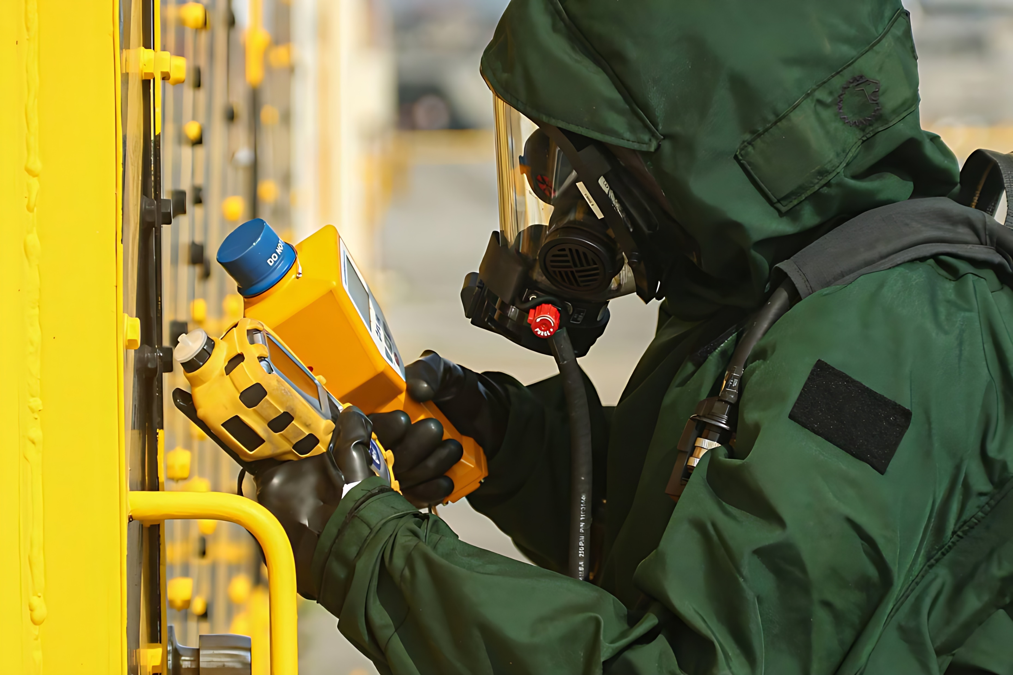

धन्यवाद

